Slide 1
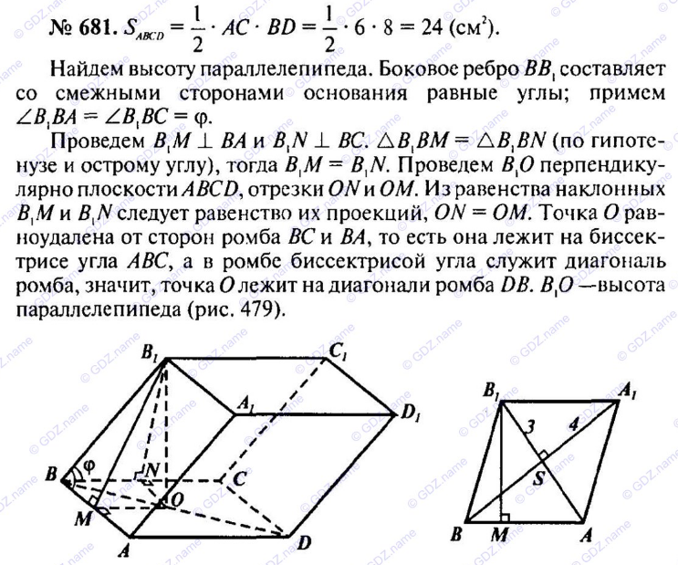

Slide 2
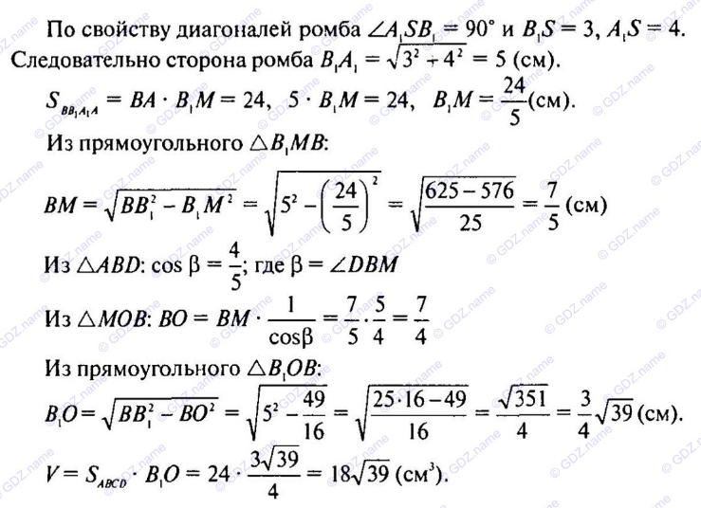

Slide 3
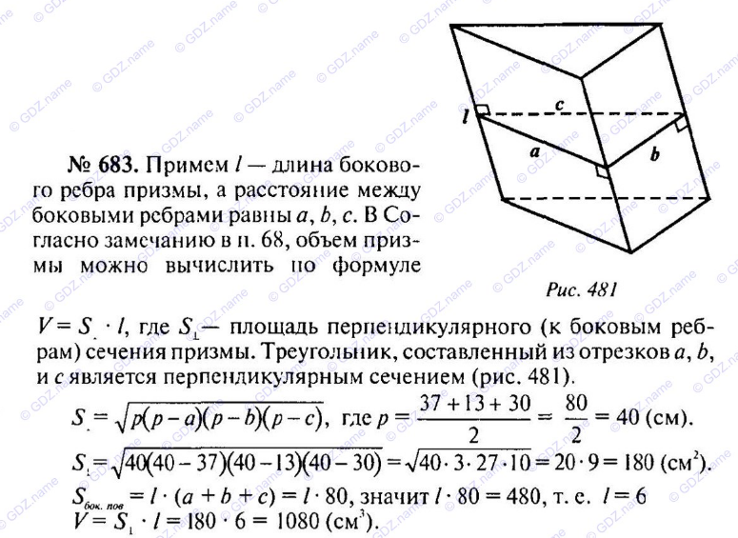

Slide 4
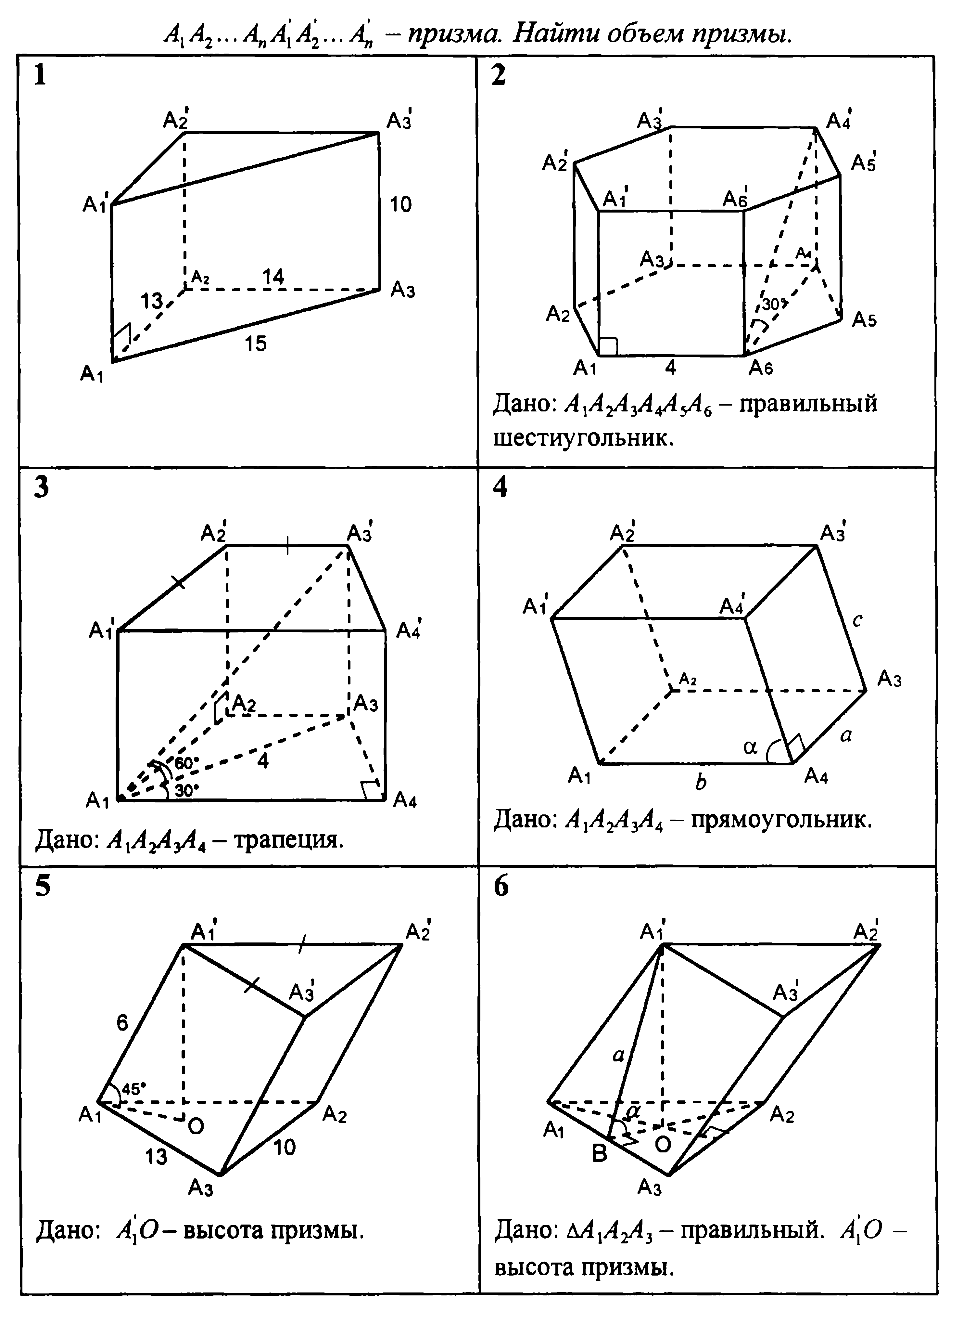

Slide 7
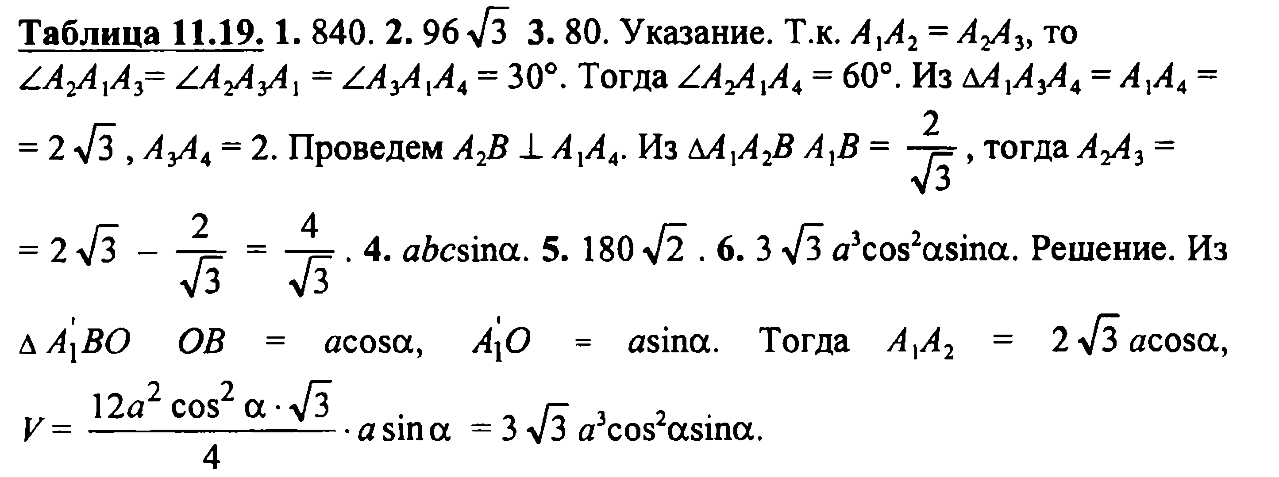
Ответы

Slide 8
Тема: Объем пирамиды
Цель: вывести формулу объема пирамиды использованием основной формулы объема тел
Задача: научиться решать задачи с использованием формулы объема пирамиды

Slide 10
Задача
Дано: АВСD – квадрат
АВ= 2 , ОК=2
Найти V пирамиды
К
2
В
В
С
o
О
А
2
D

Slide 11

Тестирование:
1.В правильной шестиугольной пирамиде сторона ее основания 2 см. Объем пирамиды равен 6 см³. Чему равна высота?
2. Объем пирамиды равен 56 см³, площадь основания 14 см². Чему равна высота?
а) 14 см, б) 12 см, в) 16 см.
3. В правильной треугольной пирамиде высота равна 5 см, стороны основания 3 см. Чему равен объем пирамиды?
4. В правильной четырехугольной пирамиде высота равна 9 см. Сторона основания 4 см. найдите объем пирамиды.
а) 50 см³, б) 48 см³, в) 16 см³.
5. Объем правильной четырехугольной пирамиды равен 27 см³, высота 9 см. найти сторону основания.
а)12 см, б) 9 см, в) 3 см.

Slide 12
Ключ
1 | 2 | 3 | 4 | 5
а | б | а | б | в

Slide 13

Закончи предложение
Сегодня я узнал…
Я почувствовал, что…
Мне представляется интересным то, что…
А у меня на этот счет другое мнение…
Я бы хотел (а) еще раз услышать…
Работа над заданием помогла мне…
Меня удивило…
У меня появилось желание…
Урок дал мне для жизни…

